Slide 1
Atelier : Dynamique d’équipe
Animé par :
- Dehay Claire
- Hazebrouck François
6ème Journée régionale
De l’exercice coordonné
24 novembre 2023

Slide 2
Sommaire
1. DEFINITION
2. DEMARCHE IOS
2.1 Analyse des causes primitive (RCA)
2.2 Quelles peuvent être les origines? DEVELOPPEMENT D’UN GROUPE
CONFLITS
LA PARESSE SOCIALE
LA COMMUNICATION
3. PASSER DU GROUPE A L’EQUIPE

Slide 3
Wooclap
Dynamique?

Slide 4
1.DEFINITION
La dynamique d’équipe s’instaure progressivement selon la manière dont les individus se perçoivent parmi leurs pairs et les uns par rapport aux autres.
Ainsi, si le groupe se sent à l’aise et collabore efficacement,
=>vous avez toutes les chances de créer une DYNAMIQUE POSITIVE.
À l’inverse, si deux individus se disputent la direction d’un projet et n’écoutent pas l’avis
de leurs collaborateurs, la dynamique sera négative.

Slide 5
Pour donner le meilleur de nous-même et accomplir notre mission, nous devons nous sentir respecté, apprécié à sa juste valeur et intégré à l’équipe.
Une bonne dynamique encourage la collaboration et la communication, car elle
limite les obstacles qui entravent le travail collectif.
Bien communiquer, un atout essentiel pour insuffler une dynamique d’équipe

Slide 6
2.DEMARCHE IOS
2.1 =>IDENTIFIER
2.2 =>ORIGINE
=>SOLUTION

Slide 7
Wooclap
Les obstacles

Slide 8
2.1 Analyse des causes primitive (RCA)
Lorsque l’on s’attaque à un problème ou obstacle, l’idéal est de le résoudre à la racine. Comme celles d’un arbre, ces racines ne sont pas directement visibles, elles poussent sous la surface. L’arbre est quant à lui bien visible, et sa croissance peut aussi bien avoir des répercussions positives que négatives, auquel cas les racines sont susceptibles d’endommager le trottoir et les fondations des bâtiments.

Slide 9
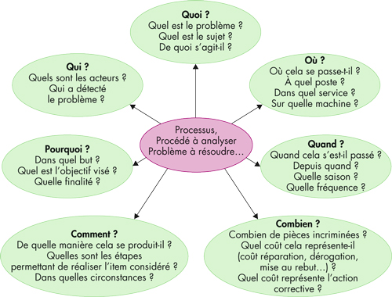
COMMENT?
- QQOQCP?

Slide 10
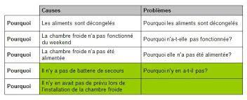
COMMENT?
- Les 5 pourquoi?

Slide 11
2.2 Quelles peuvent être les origines?

Slide 12
DEVELOPPEMENT D’UN GROUPE
formation
tension
execution
normalisation
1/ Formation : Rencontre, Conversations courtoises mais distantes.
2/ Tension : désaccord quelconque qui entraîne un débat. chacun présente ses opinions respectifs en se montrant honnête. Cette franchise fait naître la confiance au sein du groupe.
3/ Normalisation : une fois le conflit résolu = coopération/ prise de décision collective/ priorité à la cohésion du groupe/
4/ Exécution : étape clé. Travailler en toute autonomie, la créativité collective, la communication ouverte, résoudre des problèmes collectivement. Les individus se concentrent sur les objectifs communs et non plus sur la façon dont ils sont perçus par leurs pairs.
modèle de Bruce Tuckman
Blocage en phase de tension : conflit non résolu, pas ou peu de partage d’opinions, pas d’honnêteté, pas de franchise => manque de confiance. Résolutions de conflits. (CNV, co-développement, …)

Slide 13
CONFLITS AMENER AU DEBAT/ A LIVRER SES PROPRES OPINIONS / EMOTIONS
La pensée de groupe est ce qui se produit lors des réunions de groupe , elle prend le pas sur la personnalité de l'individu, chaque membre conforme son opinion à celui du groupe, en vue d'aboutir à un accord global, en évacuant des questions pourtant légitimes : « est-ce bien ce que je souhaite vraiment ? ».
=>Cela mène à une autocensure, une illusion partagée de l’unanimité, l’émergence de gardiens de pensée, une pression directe.
Origine de cette pensée de groupe : Groupe de décisionnaires trop fort // manque d’impartialité des décideurs // manque de procédures méthodiques et de normes // homogénéité des idéologies et des origines sociales// menaces externes.
évaluateurs critiques
avocat du diable
réunion de la seconde chance
moyens de rétroaction
Communication non violente

Slide 14
LA PARESSE SOCIALE Plus la taille du groupe augmente, moins chacun en fait.
chacun des membres subit moins de pression sociale dans le cadre de groupes plus larges.
la paresse sociale serait le résultat d’individus qui ne se soucient pas de la récompense ou du mérite qu’ils obtiendraient en fin de projet.
Manque de clarté : lorsqu’on a du mal à cerner précisément ce qui relie nos activités aux objectifs de la MSP, on a toutes les peines à les réaliser. Ce problème participe à se sentir surchargé et proche du surmenage en raison d’un manque de clarté sur les tâches et les rôles.
Qui fait quoi comment : 1 projet = 1 seul référent / 1 référent = 1 seul projet.
Outil de communication et de gestion unique :
Elaborer un plan de communication : quel canal utiliser ? quand ? et à quelle fréquence ? mail, slack, zoom …

Slide 15
LA COMMUNICATION OUVERTE moteur de collaboration et créativité collective
Les communicants affirmés : repose sur le respect mutuel, ont des facilités à communiquer et ont l’esprit d’équipe.

Slide 16
PAS DE PROJETS, PAS DE VALEURS COMMUNES
On travaille ensemble sur des projets.
Cela étant, les membres ne se considèrent pas nécessairement comme partie d’un tout.
les membres d’un groupe sont plus ou moins liés par un objectif, mais n’ont probablement pas de but partagé ou de valeurs communes pour guider leur travail
Difficultés à établir une cohésion d’équipe et d’engager une implication de chacun.

Slide 17
PASSER DU GROUPE A L’EQUIPE
Mode participatif
objectifs communs
non aux faux compromis
projet de santé et valeurs partagées
transparence
donner des responsabiltés et en prendre
qui fait quoi où quand
Et comment?
communication
convivialité
plan de communication
Slack, réunions, what’sap …
« Nos valeurs constituent notre fil d’Ariane, Les membres de l’équipe représentent des points de contact qui véhiculent ces valeurs, par leur comportement au sein de la MSP.
Efforçons nous d’entretenir un mode qui permette à tout le monde de se sentir connectés les uns aux autres et à notre mission, au sein d’un environnement où ils peuvent véritablement s’épanouir. »

Slide 18
Wooclap tableau origine identification solution

Slide 19
Merci pour votre écoute, vos questions et échanges !
Pensez à compléter le questionnaire de satisfaction disponible sur l’application Imagina !

